Slide 1
组会汇报
汇报人: 胡权威
日期: 2026.9.17

Slide 2
VCO结构调研
振荡器结构 | 调研文献数量 | 最低振荡频率 | 最高振荡频率 | 相噪表现分布 (dBc/Hz)
LC 结构 | 11 篇 | 1.08 GHz | 16.4 GHz | 较好（通常大于100）
RING (环形) 结构 | 16 篇 | 16 MHz | 3.2 GHz | 较差（通常位于90-100）

Slide 3
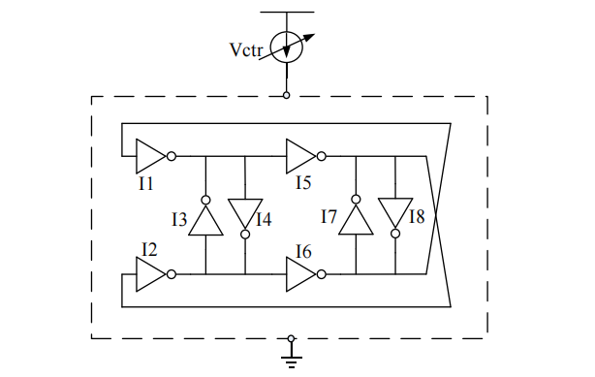
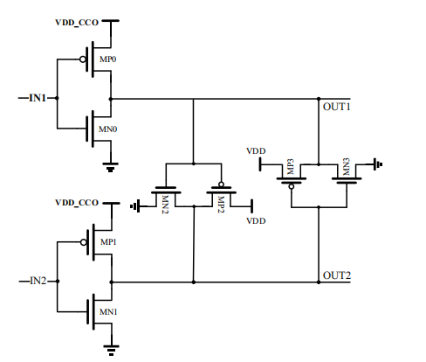
两级伪差分VCO
两级伪差分交叉耦合环形振荡器，采用顶部压控电流源进行频率调谐
2 级延迟，相比 3 级或 4 级拓扑能实现更高的极限振荡频率
转换边缘陡峭、引入噪声小，功耗小
KVCO线性度较差：通过顶部电流源调节频率属于电流匮乏机制，其调谐增益 KVCO随控制电压变化显著
抗电源噪声能力弱，高频电源纹波容易直接通过反相器 PMOS 注入输出节点
输出振幅小，顶部电流源晶体管需要占用一定的饱和压降VDS

Slide 4
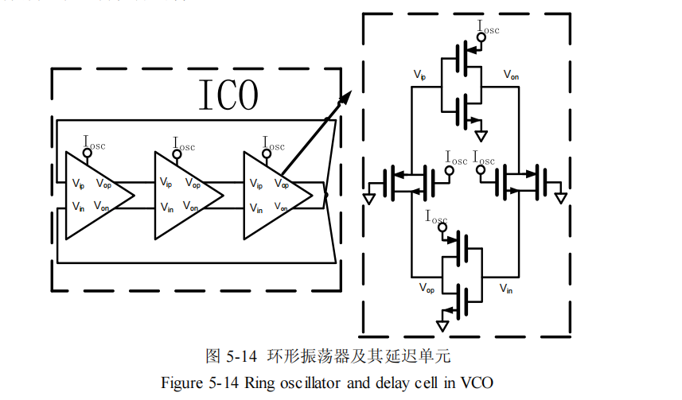
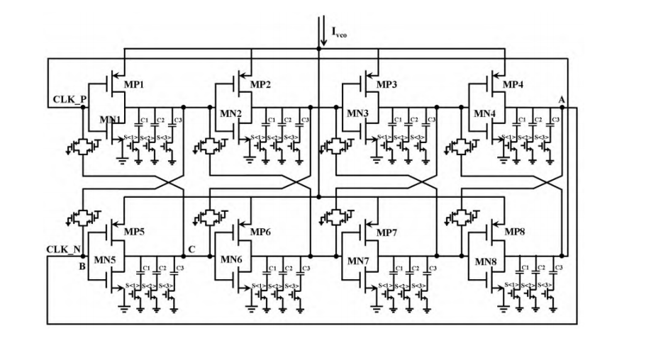
带电容阵列调谐的反相器环振
粗调：通过接入/断开离散电容，改变节点负载电容 ，将全频段划分为多个重叠的子频段
大幅降低调谐增益 KVCO，显著改善相位噪声与抖动：引入开关电容进行频段分段后，单频段内的连续调谐范围大大压缩，VCO显著降低，从根本上降低了 VCO 对控制电压噪声的敏感度
开关导通电阻恶化摆率与相位噪声
需预留子频段重叠，相邻频段必须设计 20%~30% 的重叠率，增加设计
版图面积与寄生失配显著增加

Slide 5

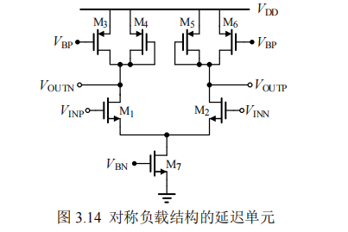
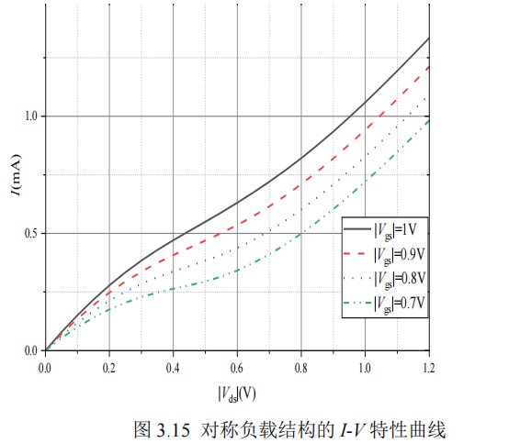
对称负载延时单元
负载由一个二极管连接的 PMOS和一个偏置的 PMOS并联构成。当这两个 PMOS 尺寸相同时，其等效伏安（I-V）特性曲线在摆幅中心点呈奇对称。
提高了负载的线性度，从而提高VCO的振荡频率的性度
静态功耗较大
闪烁噪声 (1/f Noise) 贡献较多: 顶部的多个 PMOS 负载管和底部的尾电流源都会向电路中注入额外的热噪声和闪烁噪声

Slide 6
结构对比
结构类型 | 性能参数 (频率 / 相噪 / 级数)
两级伪差分VCO | 1.5G / 99dBc / 2级
带电容阵列调谐的反相器环振 | 500M / 101dBc / 四级
对称负载延时单元 | 2G / 93.4dBc / 四级
结论汇总 | 反相器环振：相噪和功耗表现出更有利的折中。
 | 差分环振：电源灵敏度更低。

Slide 7
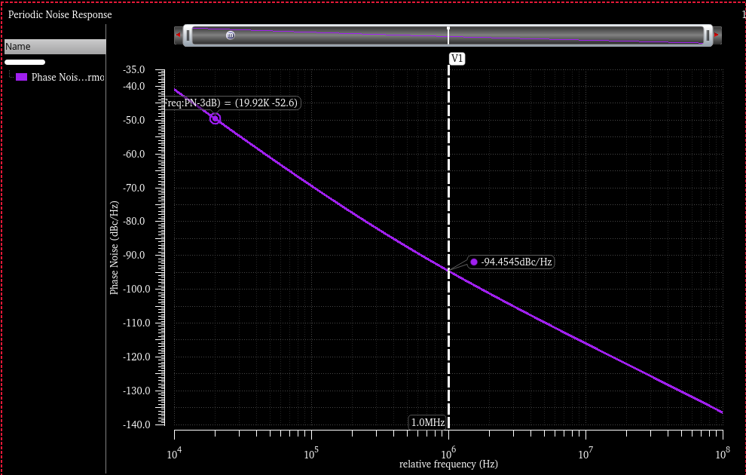
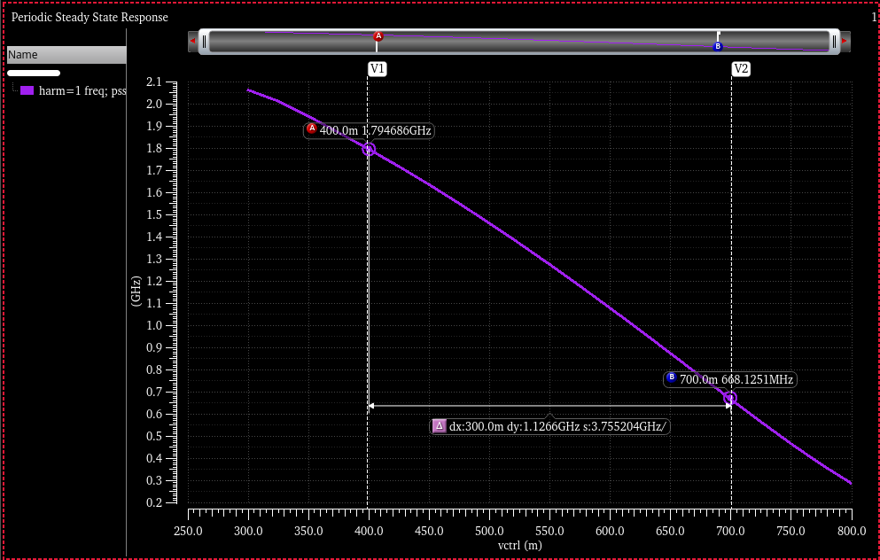
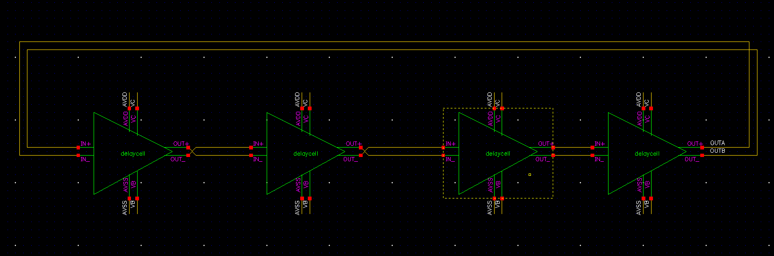
对称负载延时单元
调谐范围1.79G-668M
KVCO 3.77G/V
振荡频率1.276G时，1M频偏处相噪94.4dBc

Slide 8
PFD结构调研
评估维度 | 边沿触发型 PFD (Edge-Triggered) | 预充电型 PFD (Precharge / Dynamic) | 非时钟型 PFD (Non-Clocked / Latch-based)
鉴相范围 (区间) | [-2π, +2π] | [-π, +π] | [-π, +π]
工作频率 | 中等 （通常 < 1–2 GHz） | 极高 （通常可达数 GHz 以上） | 高 （介于前两者之间）
死区问题 | 显著 | 极小 / 基本消除 | 较小
功耗 | 中等 | 较高 | 较低

Slide 9
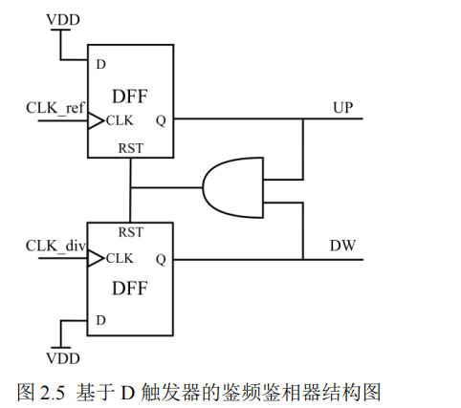
边沿触发PFD
根据电路原理分析 PFD 的工作流程：假设图中电路处于初始状态，参考信号 Vref的上升沿先于 Vdiv 到达 D 触发器的时钟端
D 触发器 Dref 的输出信号 QUP 首先变为高电平。
当 Vdiv 的上升沿到达时，D 触发器 Ddiv 的输出端 QDN变为高电平
与门 AND 的两个输入均为高电平，输出由低电平变为高电平，使得两 D 触发器复位，输出信号同时变为低电平。

Slide 10
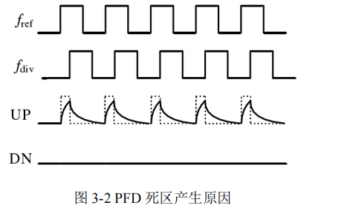
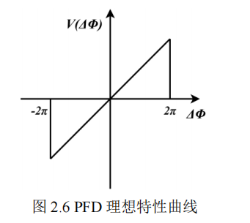
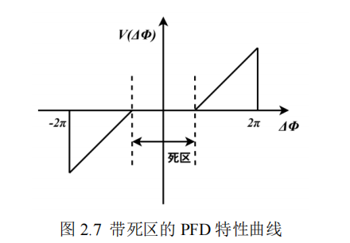
PFD非理想因素
死区指的是当 PFD 检测到的输入相位差小于某一个值时，由于电路中存在寄生电容以及 PFD 有限的驱动能力，此时 PFD 输出的脉冲信号尚未完全建立就被复位信号清零，从而无法驱动后级电路正常工作。在这种情况下，锁相环无法识别如此细微的相位差，环路将失去对输入信号变化的瞬态响应能力并处于短暂的自由振荡状态，输出时钟存在较大抖动。

Slide 11
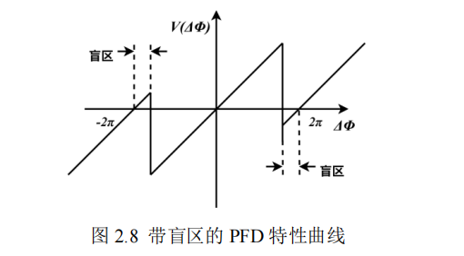
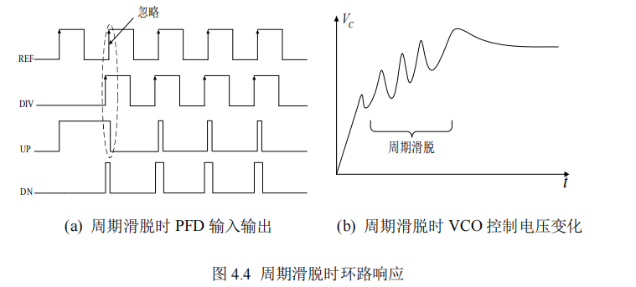
PFD非理想因素
鉴相盲区(blind zone)是 PFD 的另一种常见的非理想特性，盲区指的当输入相位差接近2π时，由于复位延时引入的固定脉宽，PFD 会“吞掉”一个输入信号的上升沿，从而导致输出极性相反。

Slide 12
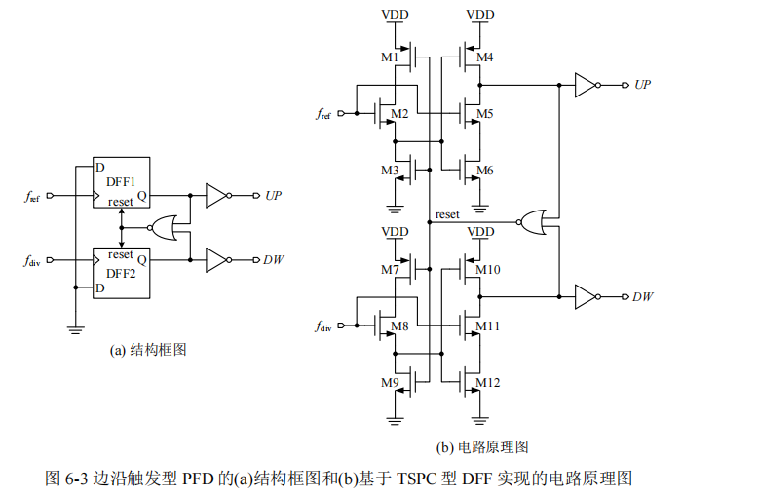
D触发器结构
DFF 作为边沿触发型 PFD 的核心模块，实现方法众多，常见的有源极耦合逻辑 （Source Couple Logic, SCL）型、（C²MOS（Clocked CMOS）型、真单相时钟（True Simple Phase Clocking, TSPC）型等。其中，SCL 型 DFF 采用差分模式，可以减少共模噪声，但功耗较大；C²MOS 型 DFF 需要差分时钟输入信号，且对时钟沿的要求较为苛刻，时钟沿上升/下降太慢可能会导致逻辑错误；TSPC 型 DFF 为单端输入，结构简单，速度快，只有动态功耗，无静态功耗。

Slide 13
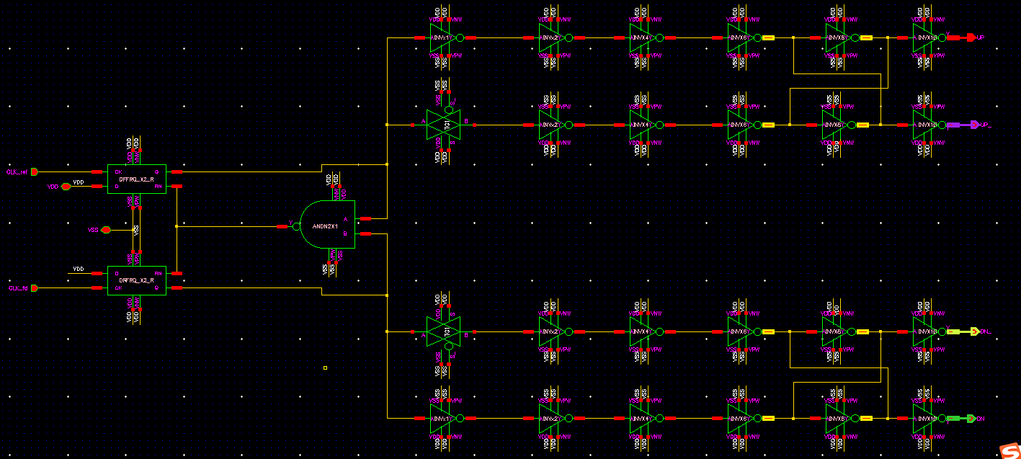
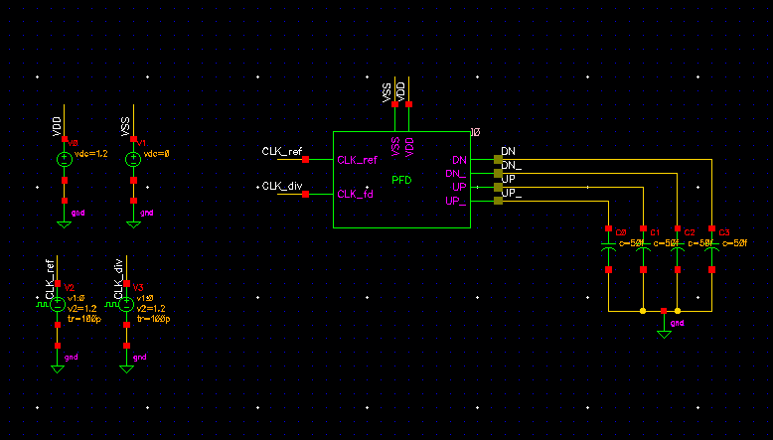
静态DFF-PFD仿真

Slide 14
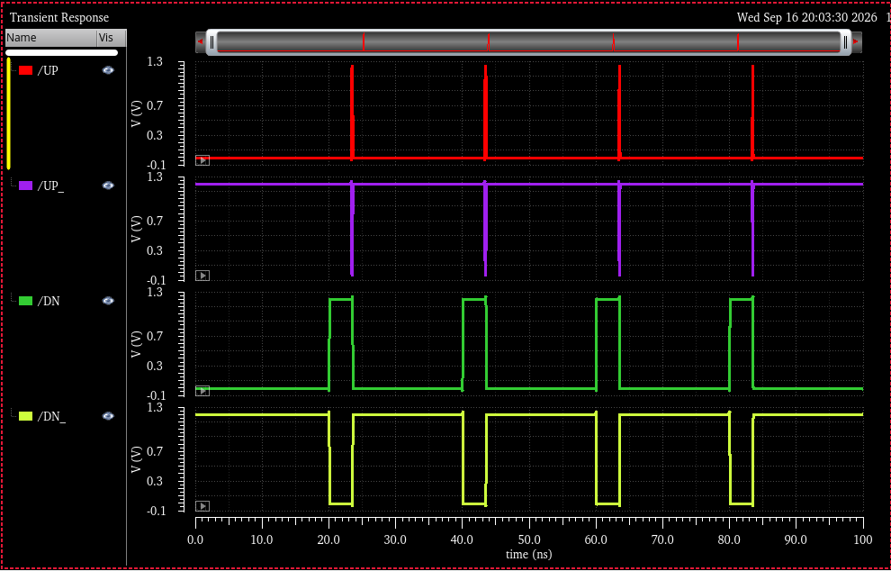
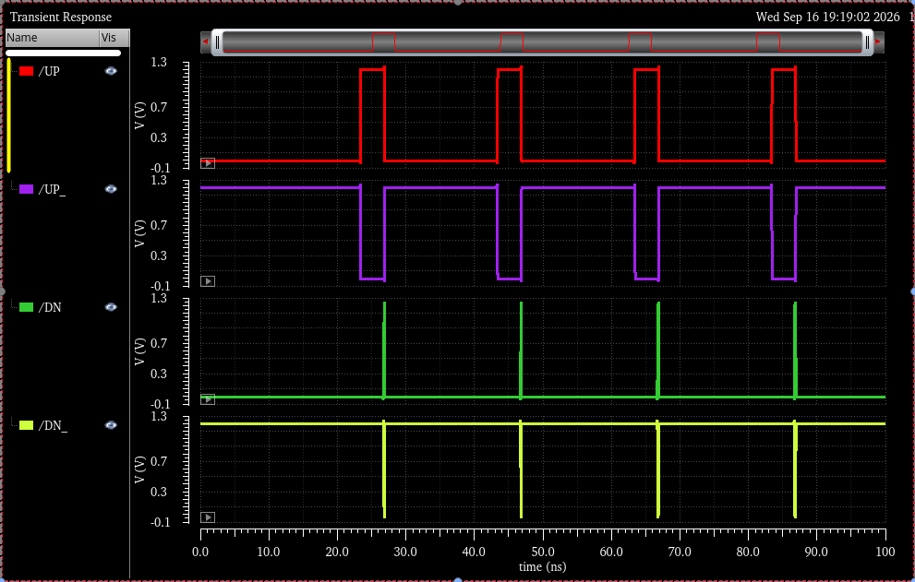
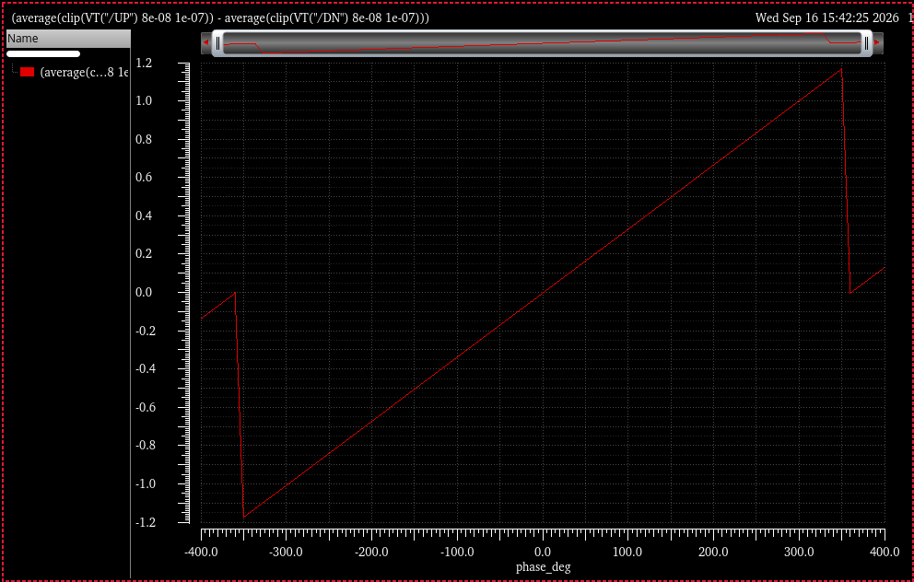
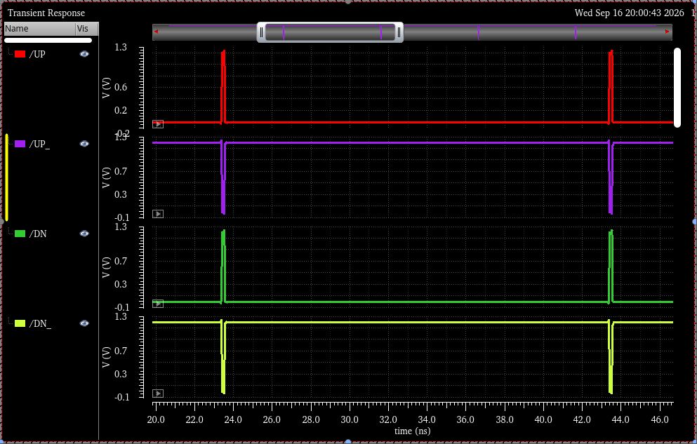
PFD仿真
参考时钟滞后60
参考时钟超前60
鉴相范围
死区脉冲

Slide 15
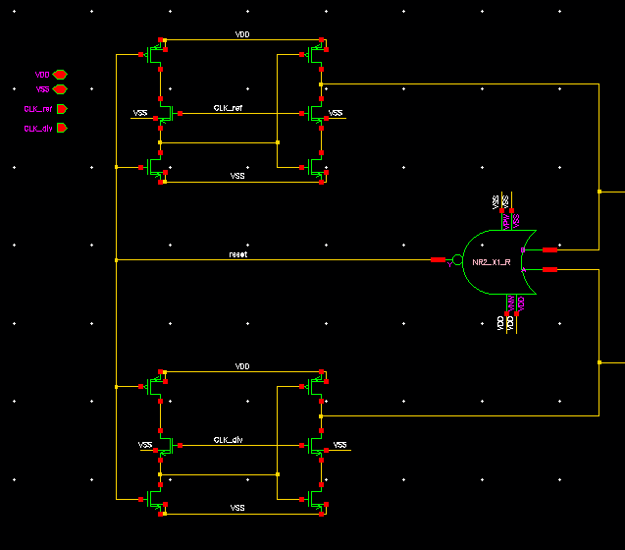
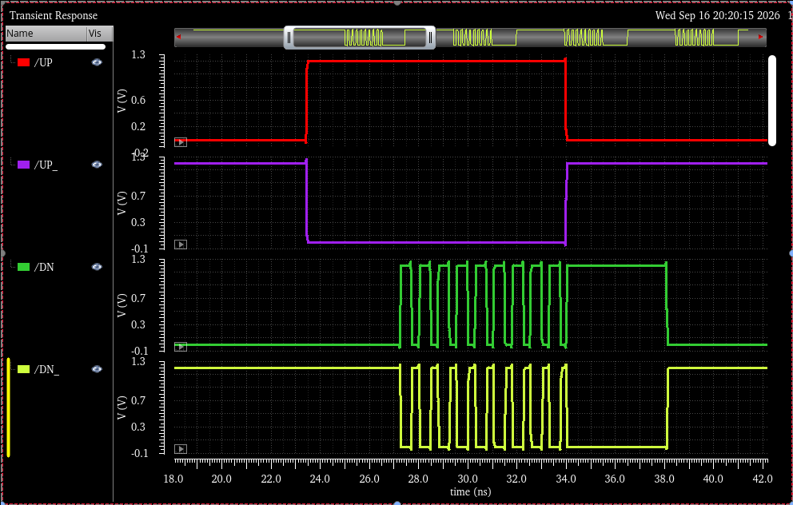
TSPC_DFF-PFD

Slide 16
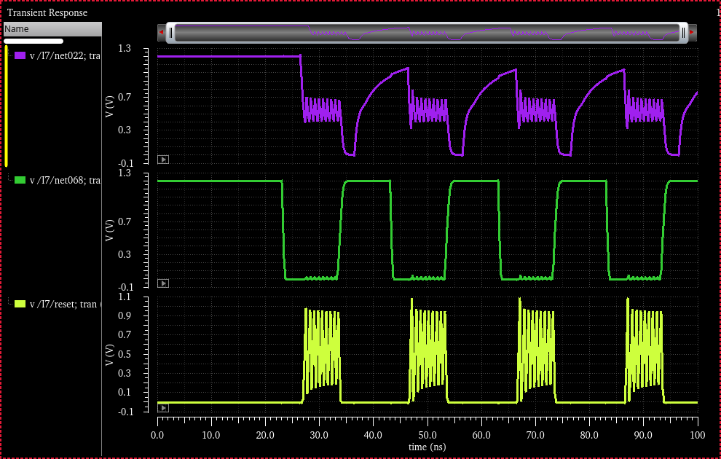
遇到的问题

Slide 17
谢谢

